Slide 1

Šicko so šickim skapčano
Jaroslav Hrušč
25.9.2025
alebo, BLACKOUT - ako sa to vôbec mohlo stať?

Slide 2

Pojmy a dojmy
Čo je blackout v ES?
  Neplánovaný kolaps celej energetickej sústavy v danej oblasti – rozsiahle územie, štát, susedné štáty
  A čo nie? Lokálny problém - miestna porucha, bežný výpadok prúdu v minútach a hodinách (porucha ističa, vedenia, Tr, búrka, plánované prerušenia v malej oblasti)
Aké sú následky
  Rozsiahla kríza - zasahuje všetky odvetvia života a fungovanie spoločnosti
  Bez elektriny milióny ľudí v domácnostiach, priemysel, farmy, doprava, kúrenie, komunikácia, kritická infraštruktúra
  Bezpečnosť a zdravie občanov, ekonomické škody
Šicko so šickim skapčano
Ako vzniká?
  Zásada: Výroba = spotreba v reálnom čase => Rovnováha a stabilita ES
  Veľká „kritická“ porucha =>
    Narušenie rovnováhy v dôsledku reťazenia udalostí (výpadok významnej elektrárne, prenosového vedenia, extrémny nárast spotreby...)
    „Rozkolísanie“ siete – výkonová, napäťová a frekvenčná nestabilita – odchýlky nad rámec limitov (50 Hz, preťaženie, výkyvy napätia)
    Riadiace a ochranné prvky odpínajú ďalšie zariadenia, čo vedie k reťazovej reakcii a ku kolapsu/rozpadu celej sústavy => BLACKOUT (TMA)
Obnova sústavy
  Nejde len o „zapnutie vypínača“
  Zložitý, časovo, technicky a koordinačne náročný proces obnovy dodávky elektriny medzi DSO, TSO a kľúčovými systémovými elektrárňami
  1. zdola nahor – zo zariadení schopných pre „štart z tmy“ (vodné a plynové zdroje)
    2. zhora nadol – privedením napätia zo susedných krajín do systémových elektrárni
  Tento proces môže trvať hodiny, v extrémnych prípadoch aj dni

Slide 3
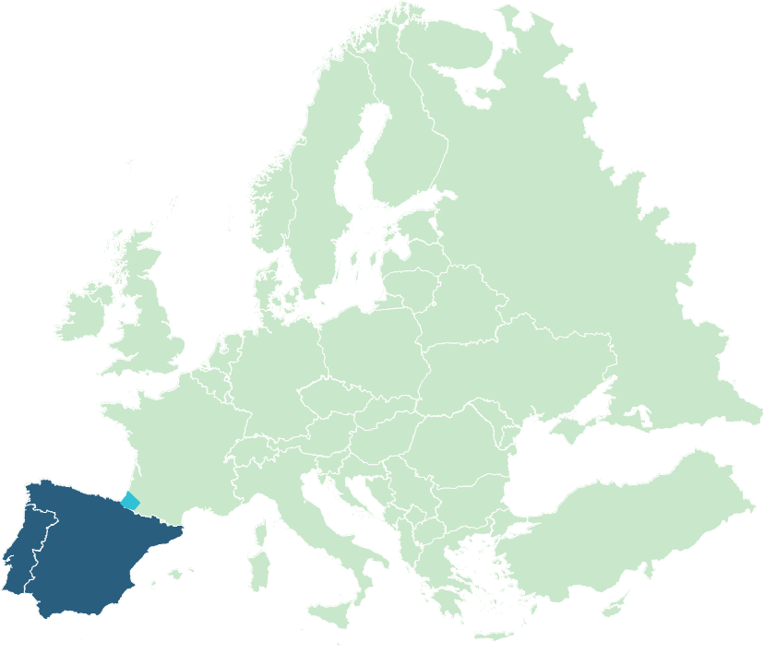
španielsko
Veľa vecí naraz - niektoré neovplyvniteľné
Čo sa stalo?
Ako k tomu došlo?
Prečo sa to stalo?
Šicko so šickim skapčano
2 x silné oscilácie – kolísanie U a f
12:32 a 12:33 výpadok výroby v Granade, Badajoze, Seville– strata až
2 200 MW výkonu (OZE a tepelné)
Prudký pokles frekvencie (pod 48 Hz) a napäťové výkyvy sieť nedokázala zvládnuť - automatické odpájanie záťaže, výroby a spojení so zahraničím ochranami (400 kV Fr)
Rozsiahla strata napájania, strata synchronizácie s EU a rýchly kolaps
Nízka medzinárodná prepojenosť (< 3 % kapacity s Európou vs. odporúčaných 15 %)
Vysoký podiel obnoviteľnej energie (napr. solár + veterná cca 60 %) znižuje mechanickú zotrvačnosť, čo zhoršuje schopnosť siete stabilizovať sa pri výkyvoch (osciláciach)
Nedostatok točivých (synchrónnych) zdrojov online, ktoré by regulovali napätie
Ľudský/technický faktor – neočakávané/ nesprávne vypínanie zdrojov
X
X
Možné opatrenia?
28. apríla 2025 o 12:33 zostal bez elektriny CELÝ Pyrenejský polostrov.
Obnova dodávky
Investície do infraštruktúry
      max. posilniť medzinárodné prepojenia
      zvýšiť schopnosť siete odolávať a tlmiť oscilácie
    Posilniť schopnosť riadenia U aj v DS
Posilniť riadenie výroby a reguláciu napätia OZE zdrojmi (tlmenie špičiek, jalovina, stabilizátory U)
Skladovanie elektriny, riadenie dopytu
Zlepšenie dozorovania a riadenia sústavy
12:35 Spustenie VE a PPC „štart z tmy“
Reštart 400 kV linky s Francúzskom
Pripojenie 220 kV na VE
Obnovené prepojenie s Marokom
Vytváranie ostrovov cez VE a PPC
00:22 dokončenie obnovy PS v Portugalsku
4:00 dokončenie obnovy PS v Španielsku
V nasledujúci deň obnova na 99%
55 mil. ľudí bez elektriny v priemere 10 hod. (5 - 23 h)
Kolaps komunikácie (internet o 80%) a dopravy – metro, vlaky, cesty, 75% letov meškalo
7 úmrtí (otrava, požiare, VIP)
Škody 1,6 mld €

Slide 4
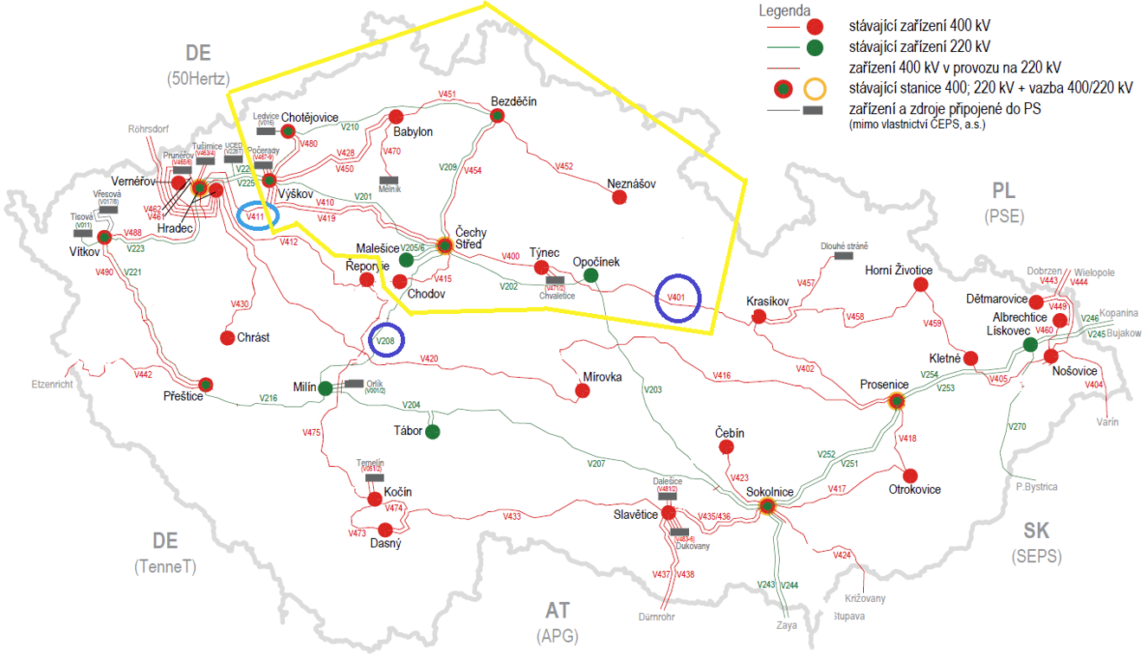
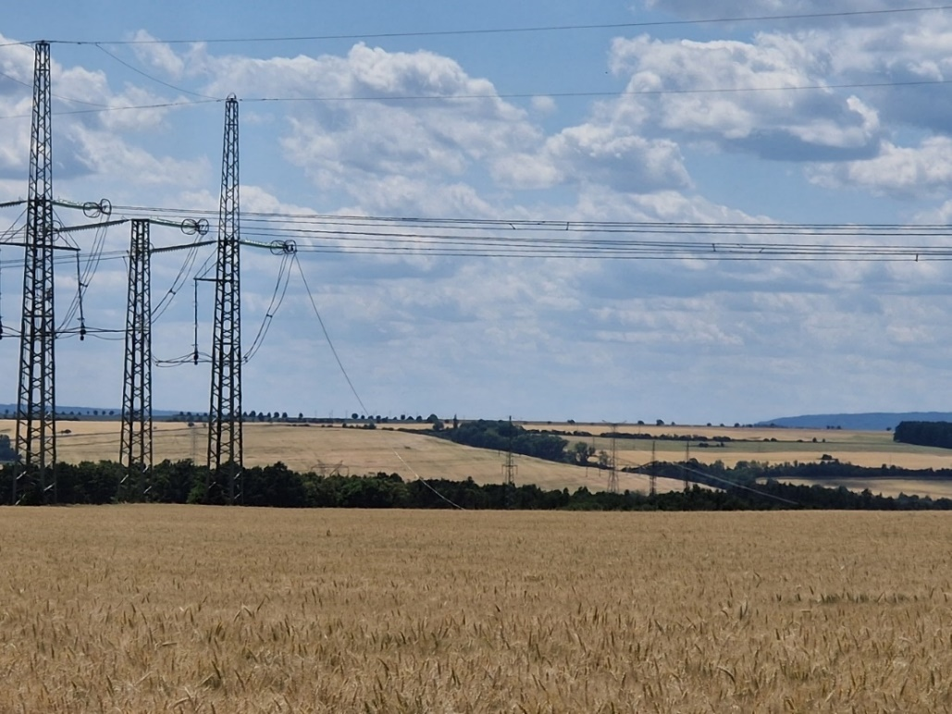
Česká republika
Zdanlivá drobnosť s ďalekosiahlymi dopadmi
Čo sa stalo?
Ako k tomu došlo?
Prečo sa to stalo?
Technická porucha a následná reťazová reakcia
Mechanické poškodenie 400 kV vedenia
Výpadok bloku elektrárne Ledvice
Preťaženie 220 kV vedenia a časti rozvodní
Fragmentácie siete preťažením ďalšieho 400 kV vedenia - oddelenie časti siete/ostrov
Nerovnováha výroby a spotreby v ostrove => frekvenčný kolaps => Výpadok
Slabiny energetickej infraštruktúry
Menšia odolnosť prenosovej siete – slabé záložné kapacity (redundancia)
Zraniteľnosť prenosových liniek
Nedostatočná pripravenosť na rýchle obnovenie napájania
Príprava prevádzky siete (automatické či ad hoc)
04. júla 2025 o 12:00 vznikol ostrov bez elektriny – časť Prahy, stred a SV Česka.
Možné opatrenia?
6 regiónov
1 mil. OM (1/6) bez elektriny
9 systémových (PPS) zo 45 rozvodní mimo prevádzky
Dĺžka trvania do 12 hod.
Stav núdze v doprave, priemysle a verejných službách
Veľké ekonomické škody
Posilniť „predvídavé“ investície do modernizácie prenosovej infraštruktúry
  robustnosť a redundancia PS
  opatrenia štátu pre skrátenie povoľovacích konaní sieťových investícii
Zlepšenie dozorovania a riadenia sústavy
Šicko so šickim skapčano

Slide 5
Česká republika - detail
2
Obnova dodávky
1
12:24 zapnutie linky V208
14:00 obnovenie ES Chodov a Malešice (Praha)
Dokončenie obnovy napájania zvyšných ES
16:12 nábeh PPC Počerady 2
22:15 oprava a uvedenie do prevádzky 400 kV V411
24:00 Ukončenie stavu núdze
Ako k tomu došlo?
4
Technická porucha a následná reťazová reakcia
Výpadok 400 kV vedenia V411 – spadnutý vodič => ráz činného výkonu
Nezvyčajné následné odstavenie 6. bloku elektrárne Ledvice 300 MW (výpadok kotla)
Následné preťaženie 220 kV vedenia V208 a jeho vypnutie dispečerom
Vznik ostrovnej oblasti zásobovanej jediným 400 kV vedením V401, ktoré tiež vypadlo
Nerovnováha výroby (1500 MW) so spotrebou (2700 MW) v ostrove => frekvenčný kolaps 4 Hz/s => Blackout
3

Slide 6
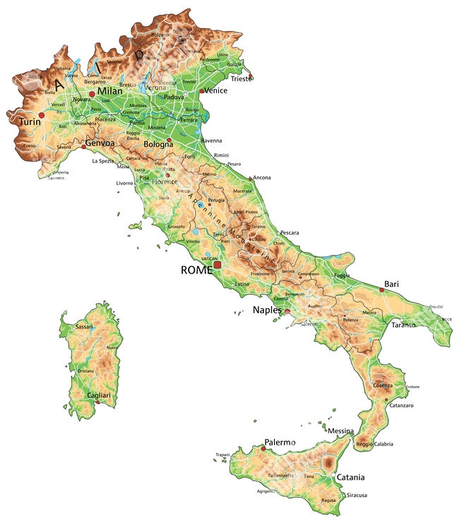
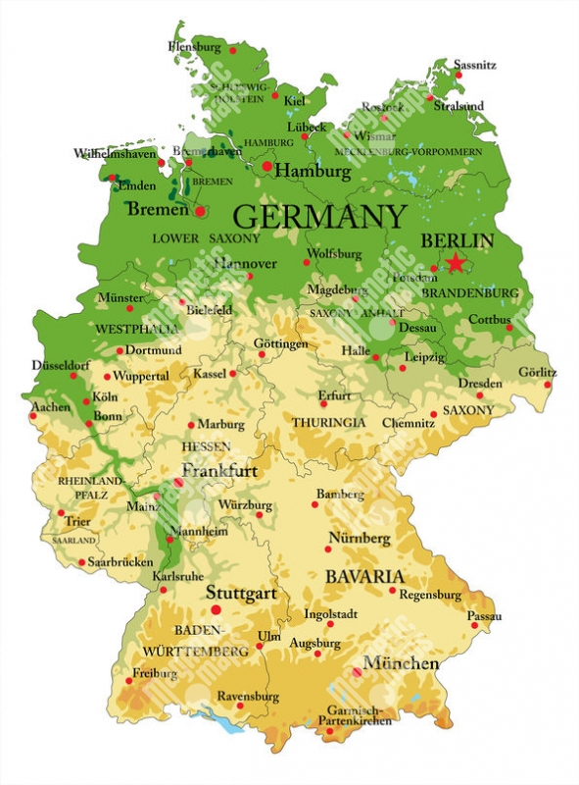
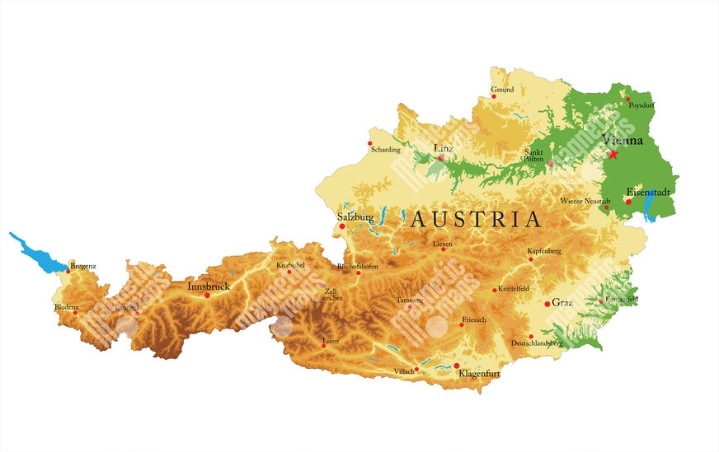
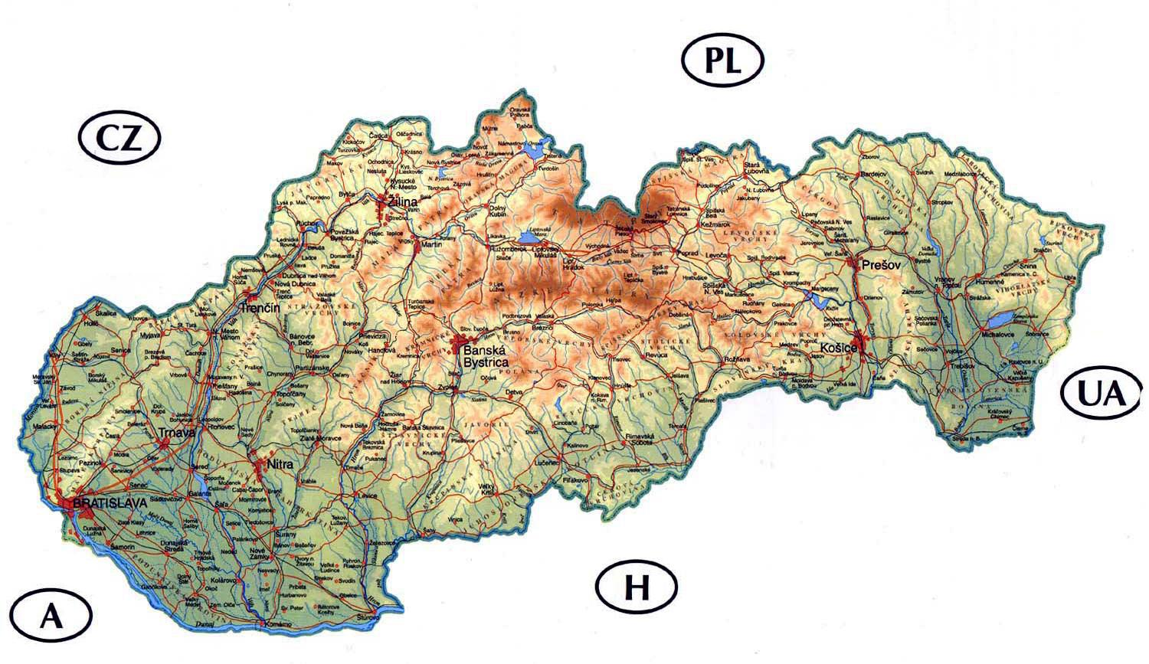
udalosti v európe
Od rozpadu prepojenia sústav až po Blackout
Taliansko – veľký blackout v roku 2003
V septembri 2003 nastal najväčší blackout v dejinách Európy.
Spôsobil ho výpadok prenosových vedení zo Švajčiarska do Talianska.
Reťazovo sa vypla celá talianska sústava – bez elektriny zostalo vyše 55 miliónov ľudí.
Obnova trvala od niekoľkých hodín až po celý deň.
Doprava sa zastavila, vlaky uviazli v tuneloch, nemocnice prešli na generátory.
Rakúsko a Nemecko – január 2021
V januári 2021 zaznamenala Európa vážnu udalosť:
V Chorvátsku došlo k technickej poruche, ktorá spôsobila prudký pokles frekvencie v celej sieti.
Európa bola na chvíľu rozdelená na severozápadnú a juhovýchodnú časť – „islanding“ –> eliminovanie blackoutu.
V Rakúsku a Nemecku museli okamžite odpájať priemyselných odberateľov, aby sa sústava nerozpadla.
Situáciu sa podarilo zvládnuť, ale energetici ju považujú za jedno z najvážnejších ohrození stability posledných rokov.
Šicko so šickim skapčano
Príklad zo Slovenska – 2006, rozdelenie európskej siete
V novembri 2006 došlo k veľkej poruche v európskej prenosovej sústave. Pri údržbe vedenia v Nemecku sa spustila reťazová reakcia a celá kontinentálna európska sústava sa rozdelila na tri časti.
V niektorých oblastiach bola nedostatková výroba (hrozil výpadok), inde nadbytok (hrozilo preťaženie).
Slovensko bolo zasiahnuté a muselo okamžite obmedziť spotrebu a stabilizovať sústavu.
Situácia sa podarila zvládnuť v priebehu niekoľkých hodín, no bol to príklad, ako blízko môže prísť Európa k blackoutu.

Slide 7
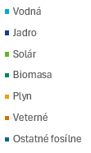
SLOVENSKO
Ako sme na tom?
Španielsko
Česko
Slovensko
Nízka cezhraničná prepojiteľnosť (na „výbežku“ cez dlhé a zaťažené vedenia) vedie k osciláciám systému
Energetický výrobný mix - vysoký podiel „netočivých“ OZE (FVE a VTE)
Nízka mechanická zotrvačnosť systému zhoršuje schopnosť stabilizácie výkyvov v sieti a limituje stabilitu sústavy
Vysoká decentralizácia – organizačné limity v riadení regulácie napätia a výkonu - náročné tlmenie oscilácií
Dobré medzinárodne prepojenia – tranzitná krajina
Energetický mix - robustná zdrojová báza (synchrónne zdroje - UE a JE)
Stabilné základné zaťaženie a doplnková flexibilita (PPC)
Vysoká zotrvačnosť a stabilita systému, vysoká odolnosť voči dynamickým poruchám, (U a F stabilita)
Vysoká centralizácia výroby
Slabšia odolnosť prenosovej sústavy – menšie záložné kapacity (redundancia) zvyšuje zraniteľnosť
Dobré cezhraničné prepojenia
Energetický mix – vysoký podiel synchrónnych zdrojov – JE, VE, PPC
Riadený rozvoj OZE (limity flexibility)
Stabilné základné zaťaženie a dostatočná flexibilita
Vysoká zotrvačnosť a stabilita systému, vysoká odolnosť voči dynamickým poruchám, (U a F stabilita)
Zavedený „obranný plán“ (EN) – autom. odpájanie záťaže pri poklese frekv., rekonfig. PS, koordinácia dispečingov
Pripravenosť na ostrov a „Štart z tmy“

Slide 8
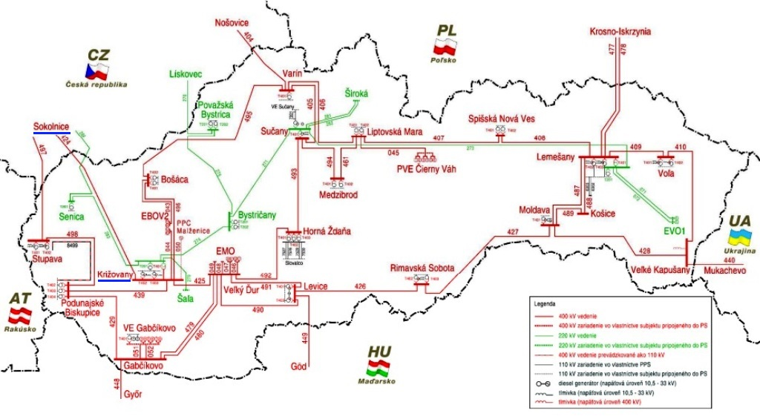
SLOVENSKO
Ak by sme mali Blackout – čo s tým?
„Štart z tmy (black start)“
  Proces opätovného naštartovania a rozbehnutia ES po blackoute, keď neexistuje žiadny externý zdroj napájania
  Bežné elektrárne (JE, UE, väčšina plynových) sa nedajú spustiť samé od seba – potrebujú už existujúcu elektrinu na rozbeh čerpadiel, ventilátorov, riadiacich systémov
  Preto sú potrebné špeciálne black-start zdroje, ktoré vedia naštartovať z úplného výpadku – z TMY
Postup (SK)
  1. Aktivácia black-start zdrojov (VE – napr. Gabčíkovo, Čierny Váh, Ružín) -> vodné turbíny môžu začať vyrábať takmer okamžite, lebo na rozbeh potrebujú minimálne pomocné systémy (niekedy záložný diesel)
  2. Tvorba tzv. ostrovov -> napojí sa menšia oblasť siete (napr. región okolo elektrárne), ktorá tvorí „ostrov“. Do ostrova sa postupne pripájajú ďalšie časti siete. Každý krok vyžaduje presné riadenie napätia, frekvencie a synchronizácie – aby sa sieť „neroztrhla“ alebo znovu nezrútila
  3. Oživovanie kľúčovej infraštruktúry -> najprv sa zapínajú rozvodne a prenosové vedenia 400 kV a 220 kV – chrbtica sústavy. Potom sa postupne pripájajú veľké elektrárne (napr. jadrové Mochovce, Bohunice, tepelné elektrárne). Tie už potom môžu prevziať väčšinu výkonu. Až následne sa pripájajú regionálne distribučné siete a domácnosti.
  4. Koordinácia so susednými krajinami -> Slovenská sústava (SEPS) je synchronizovaná s kontinentálnou Európou (UCTE). Obnova prebieha buď samostatne (národný black start), alebo sa synchronizujeme s okolitými krajinami (ČR, Maďarsko, Poľsko), ktoré už môžu mať sieť stabilizovanú a vedia pomôcť.

Slide 9

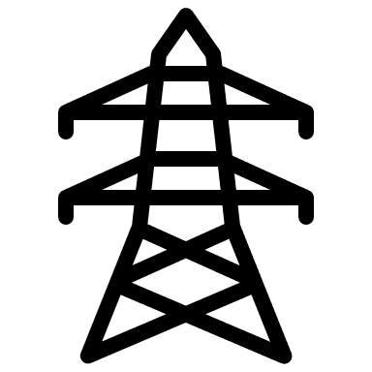




Ako sa to týka mňa?
„stav núdze“
Zákon o energetike 251/2012 - §20
Vyhl. MH SR 416/2012
Očami Odberateľa
  Automatické odpínanie záťaže pri poklese frekvencie
  Plán obmedzovania spotreby
  Úplné prerušenie dodávky
  Batériové úložiská
Očami výrobcu (aj FVE)
  Povinnosť aktívneho riadenia napätia – grid-forming
  Dôsledné monitorovanie zdrojov
  Výpadok FVE zdroja on-grid, resp. off-grid dočasná prevádzka (slnečný svit, hybridný „grid-forming“ menič + BAT)
Šicko so šickim skapčano
Šicko so šickim skapčano
Čo si z toho odniesť?
Blackout môže nastať veľmi rýchlo, ide o neplánovaný kolaps energetickej sústavy, preto:
  sú kľúčové rezervné zdroje (VE, PPC, BAT),
  dôležité je medzinárodné prepojenie
  veľký význam má automatizovaná regulácia aj tréning dispečerov, ktorí musia reagovať v sekundách.
Čo si z toho odniesť?
Štart z tmy je postupné oživovanie siete od malých zdrojov k veľkým
  vodné elektrárne → prenosová sústava → veľké zdroje → distribučné siete → spotrebitelia
Je to extrémne zložitý proces, ktorý môže trvať hodiny až dni, prevencia a ochrana sú vždy prioritou, aby k Blackoutu vôbec nedošlo
ŠTART Z TMY
najprv
následne
potom
ďalej
neskôr
až nakoniec

Slide 10
Šicko so šickim skapčano
Back up

Slide 11
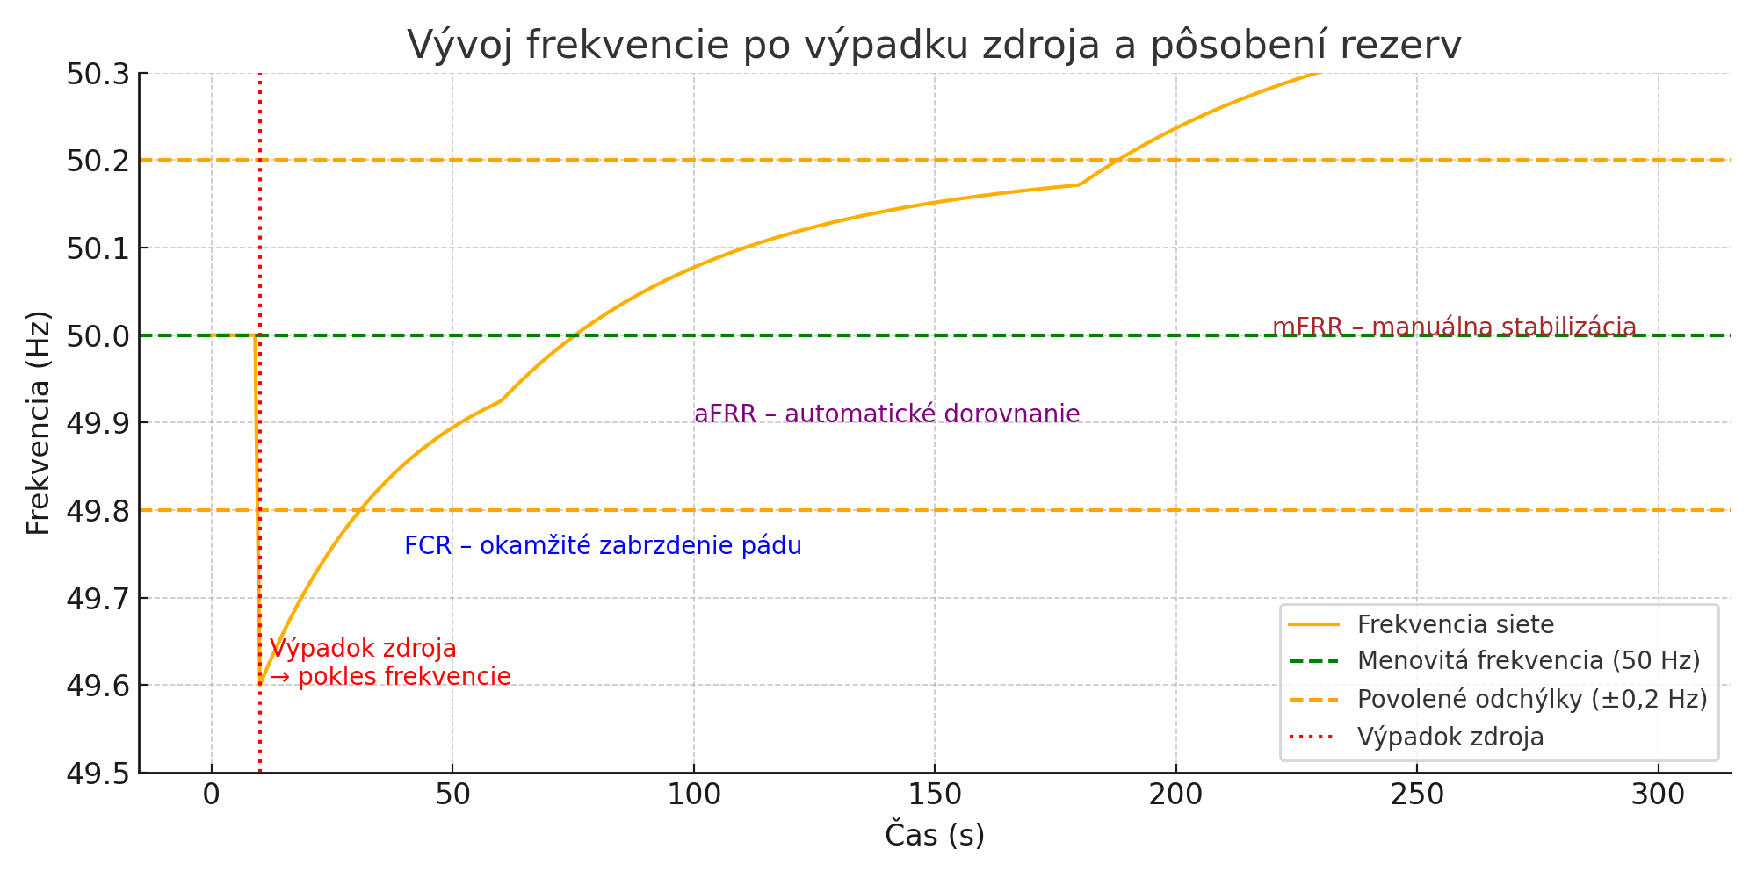
Pre fajnšmekrov
Frekvencia
Čo je frekvencia sústavy (f)
Riadenie frekvencie
Červená čiara = výpadok zdroja → frekvencia prudko klesá.
  FCR (sekundy) → okamžite zabrzdí pád a vyrovnanie.
  aFRR (minúty) → automaticky dorovnáva späť k 50 Hz.
  mFRR (do 15 min) – manuálne vyrovnanie a dlhodobejšia stabilizácia systému na 50Hz.
Frekvencia = počet kmitov striedavého prúdu za sekundu - koľkokrát za sekundu sa mení jeho polarita (Európa – 50Hz, USA – 60 Hz).
Frekvencia je priamo spojená so synchrónnymi generátormi (turbíny vo vodných, tepelných či jadrových elektrárňach).
Základný okamžitý ukazovateľ rovnováhy medzi výrobou a spotrebou elektriny → určuje stabilitu siete
  Ak je výroba = spotreba, frekvencia zostáva stabilná na 50 Hz.
  Ak spotreba > výroba → frekvencia klesá (stroje sa „spomaľujú“).
  Ak výroba > spotreba → frekvencia stúpa (stroje sa „rozbiehajú“).
Odchýlky ukazujú nerovnováhu → čím väčšia odchýlka, tým väčšie riziko nestability.
Povolené odchýlky
  Normálne sa frekvencia v Európe udržuje v úzkom pásme 49,95 – 50,05 Hz.
  Krátkodobé odchýlky (napr. 49,8 Hz alebo 50,2 Hz) sa ešte dajú zvládnuť.
  Ak klesne pod 49 Hz alebo stúpne nad 51 Hz, ide už o vážnu poruchu → hrozí rozpad sústavy a blackout.
Riadenie frekvencie je kľúčové, aby sa zabránilo blackoutu.

Slide 12
Pre Fajnšmekrov
Čo sú FCR, aFRR a mFRR?
FCR – Frequency Containment Reserve
(rezerva na udržanie frekvencie)
aFRR – Automatic Frequency Restoration Reserve
(automatická rezerva na obnovenie frekvencie)
mFRR – Manual Frequency Restoration Reserve
(manuálna rezerva na obnovenie frekvencie)
Prvá línia obrany pri poruche alebo výkyve.
Aktivuje sa automaticky a okamžite (do niekoľkých sekúnd).
Cieľ: zastaviť prudký pokles alebo nárast frekvencie po výpadku zdroja alebo náhlom náraste odberu.
Typicky ju poskytujú synchrónne stroje (vodné, tepelné elektrárne), dnes už aj batérie (BESS).
Na Slovensku má byť podľa pravidiel vždy k dispozícii určitý objem FCR (napr. cca 29 MW* v roku 2025).
Príklad: ak vypadne jadrový blok, FCR zareaguje do sekúnd, aby sa frekvencia „neutrhla“.
Druhá línia obrany – nadväzuje na FCR.
Aktivuje sa automaticky cez dispečerský systém (AGC – Automatic Generation Control).
Čas aktivácie: do niekoľkých desiatok sekúnd až minút.
Poskytujú ju vodné, tepelné, plynové elekrárne a BESS
Cieľ: vrátiť frekvenciu späť na 50,00 Hz a zároveň obnoviť kapacitu FCR (aby bola pripravená na ďalšiu poruchu).
Na Slovensku sa v roku 2025 počíta s objemom cca 115–145 MW*.
Príklad: po počiatočnej stabilizácii FCR sa aFRR zapája, aby sieť opäť „sedela presne na 50 Hz“.
Tretia línia obrany – spúšťa ju dispečer manuálne podľa potreby.
Čas aktivácie: rádovo do 15 minút.
Poskytujú ju väčšie zdroje - VE, plynové turbíny a veľkí odberatelia
Cieľ: Poskytnúť dostatočný výkon v priebehu niekoľkých minút, aby sa sústava stabilizovala a nevyčerpali sa rýchlejšie rezervy na dlhšie pretrvávajúce odchýlky.
V slovenskej praxi je označovaná aj ako TRV3min+ (terciálna regulačná záloha). Schopnosť dodať výkon navyše „+“ (zvýšiť výrobu alebo znížiť spotrebu) do 3 minút od pokynu dispečera
Na Slovensku SEPS stanovuje cca 360 MW*
Príklad: ak sieť potrebuje náhradu výkonu po hodine odstaveného bloku, dispečer privedie ďalší zdroj cez mFRR/TRV3min+.
Airbag
reaguje okamžite
Autopilot
rýchlo dorovná odchýlku
Dispečer - zásah človeka
dlhodobo stabilizuje sústavu
*Požiadavky SEPS na objemy podporných služieb (PpS) 2025 - sepsas.sk+1

Slide 13

Pre Fajnšmekrov
Výkonové číslo sústavy
Ukazovateľ stability elektrizačnej sústavy – jej odolnosti voči poruchám. Vyjadruje schopnosť sústavy udržať rovnováhu medzi výrobou a spotrebou elektriny pri náhlej poruche siete alebo výpadku veľkého zdroja
Čitateľ: aké má sústava „rezervy“, teda ako rýchlo dokáže zapojiť iné zdroje alebo znížiť spotrebu (FCR, FRR regulácia –> rýchle zdroje – vodné a plynové).
Menovateľ: najhoršie, čo sa môže stať v jednom okamihu (napr. odpojenie Jadrového bloku, porucha 400 kV vedenia).
VČ indikuje, či máme dosť rezerv na vyrovnanie najväčšej možnej poruchy.
  VČ vysoké –> sieť má dostatok rezerv a je odolná
  VČ nízke –> aj malý problém môže spustiť reťazovú reakciu –> hrozí kolaps a blackout
    > 1,2 –> stabilná a bezpečná prevádzka
    ~ 1,0 –> sústava je na hrane, zvýšená pozornosť dispečingu
    < 1,0 –> rizikový stav, hrozí reťazový kolaps a blackout
SEPS uvádza pre 2025 FCR 29 MW, aFRR 115–145 MW a TRV3min+ 360 MW ako požadované objemy – v konkrétnej hodine môže byť disponibilita iná. sepsas.sk+1
    (samotné „výkonové číslo“ SEPS nezverejňuje)
Ako „zvýšiť“ výkonové číslo v praxi
  Viac rýchlych rezerv: držať online/na štarte flexibilné zdroje (vodné, plynové, batérie), resp. navýšiť kontrakty FCR a FRR.
  Riadenie dopytu: aktivovať demand response (zníženie odberu pri pokyne dispečingu).
  Prevádzkové obmedzenia: dočasne obmedziť exporty/importy alebo veľkých odberateľov, kým sa systém nestabilizuje.
  Sieťová konfigurácia: vhodné rozdelenie záťaže, napäťová podpora, prácu s transformátormi a kompenzáciou jalového výkonu.
  Zotrvačnosť a „grid-forming“: udržiavať dostatočnú mechanickú zotrvačnosť (synchrónne stroje) alebo nasadiť meniče so sieťotvornou funkciou.

Slide 14
Pre Fajnšmekrov
Zotrvačnosť sústavy
Čo to je a ako sa meria
Ako vplýva na stabilitu siete
Budúcnosť sústavy
Schopnosť odolávať rýchlym zmenám frekvencie po náhlej nerovnováhe medzi výrobou a spotrebou elektriny (v reálnom čase).
  Viaže sa na rotačnú (kinetickú) energiu synchrónnych generátorov – ich schopnosť krátkodobo udržať frekvenciu pri náhlej zmene záťaže.
    Rotor má veľkú hmotnosť a pri vysokých otáčkach (3000 ot./min pri 50 Hz má schopnosť krátkodobo uchovávať energiu.
    Pôsobí ako tlmič pri náhlych zmenách rovnováhy výroba – spotreba v reálnom čase.
  Ako sa vyjadruje:
  Pomocou Inertia constant H (s).
  Udáva, koľko sekúnd by generátor vydržal dodávať menovitý výkon z rotačnej energie bez ďalšieho prívodu paliva.
  Na úrovni sústavy sa používa ekvivalentná zotrvačnosť – súčet príspevkov všetkých generátorov.
Ako je na tom Slovensko?
Slovensko je na tom bezkonkurenčne najlepšie kvôli objemu rotujúcich hmôt v jadrových blokoch vztiahnutých na veľkosť ES (H=2s).
Dynamika zmien:
Ak sa zvýši zaťaženie (odber) – sústava okamžite „siahne“ do rotačnej energie generátorov, takže frekvencia začne klesať len postupne a nie skokom.
Ak sa zníži zaťaženie (náhle odpojenie spotrebičov), energia rotujúcich generátorov spôsobí, že frekvencia naopak nevyskočí prudko, ale zmení sa plynulo.
Čím je väčšia zotrvačnosť, tým pomalšia a miernejšia zmena frekvencie pri poruchách –> sústava je stabilnejšia a má viac času na zásah regulácie (primárna a sekundárna regulácia).
Stabilitu siete zabezpečujú veľké synchrónne generátory – veľké rotory, ktoré svojou mechanickou zotrvačnosťou (točivou hmotou) prirodzene tlmia výkyvy frekvencie (JE, TE, VE). Veľká zotrvačnosť sústavy.
Ako sme na tom v Európe?
Problém modernej energetiky:
Rast podielu OZE zdrojov (veterné a solárne zdroje) - sú pripojené cez meniče –>
  neprispievajú prirodzenou zotrvačnosťou, samy osebe netvoria sieť, len sa „pripájajú“ na existujúcu (tzv. grid-following režim).
Pri vysokom podiele OZE tak klesá zotrvačnosť a sústava je náchylnejšia na nestability a blackout.
Riešenie:
  Virtuálna (syntetická) zotrvačnosť - grid-forming meniče (sieťotvorná f-cia) vedia nahradiť úlohu klasického generátora, a teda poskytnúť „umelú zotrvačnosť“ t.j. (napr. batériový menič, veterná alebo solárna elektráreň s vhodnou elektronikou) dokážu tvoriť napätie a frekvenciu v sieti, akoby boli synchrónnym generátorom.
    Takéto zariadenie sa správa ako „virtuálny generátor“ – udržuje pevnú frekvenciu a napätie, a tým vytvára referenciu, podľa ktorej sa môžu riadiť ostatné zdroje.
Rýchle regulačné služby (FCR a aFRR).
Udržiavať dostatočnú mechanickú zotrvačnosť (synchrónne stroje) .
Nasadzovanie moderných riadiacich systémov a zariadení (napr. synchrónne kompenzátory).
DETAIL

Slide 15
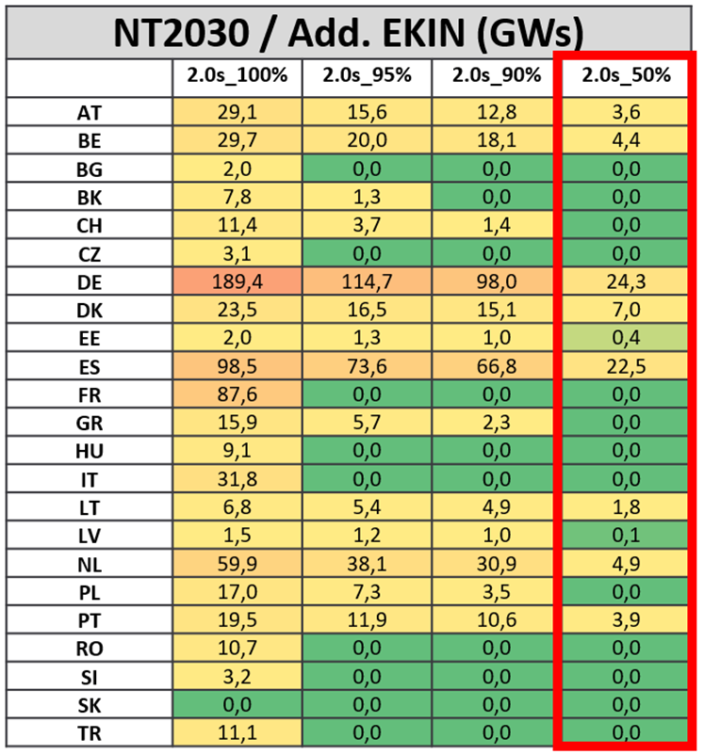
Pre Fajnšmekrov
Zotrvačnosť sústavy – Ako sme na tom
Modelovanie stability a zotrvačnosti elektroenergetickej sústavy v rámci ukazovateľa NT2030 / Add EKIN (GWs).
Čísla ukazujú priamu závislosť medzi dostupnou zotrvačnosťou a integráciou OZE.
  Čím vyššia účinná zotrvačnosť → tým väčší prírastok OZE je možné pripojiť bez ohrozenia stability frekvencie.
  Čísla v riadkoch - maximálne množstvo nových OZE, ktoré môže krajina bezpečne pridať podľa rôznych scenárov účasti zdrojov na poskytovaní syntetickej zotrvačnosti.
Popis:
NT2030 - Národné ciele pre OZE do roku 2030 (podľa Národného energetického a klimatického plánu – NEKP).
„Add EKIN (GWs)“ - prírastok inštalovanej kapacity v GW z OZE.
  Tento ukazovateľ sleduje, koľko nových GW z OZE pribudne oproti východiskovému stavu.
2.0s znamená čas zotrvačnosti (inertia constant H) vyjadrený v sekundách.
H = 2 s znamená, že celá sústava (generátory) má zotrvačnosť ekvivalentnú tomu, že by vedela po dobu 2 sekúnd dodávať menovitý výkon len zo svojej rotačnej energie (ak by sa úplne odpojil primárny zdroj).
x% - vyjadruje úroveň pokrytia alebo účasti zdrojov na poskytovaní zotrvačnosti / stability.
  100% - všetky zdroje (napr. nové OZE s meničmi, batérie) budú schopné dodávať tzv. syntetickú zotrvačnosť s parametrom H = 2 s.
  Ak len časť zdrojov poskytuje syntetickú zotrvačnosť, limituje to rozvoj OZE, pretože by sústava nebola schopná udržať frekvenciu po poruchách alebo odchýlkach.
PRÍKLAD: Slovensko vs. Rakúsko
„0“ tu neznamená, že Slovensko nemôže mať žiadne nové OZE.
  Znamená to, že z pohľadu stability sústavy a zotrvačnosti sa v modeloch neočakáva dodatočný limitujúci prírastok OZE.
  Slovensko už pri súčasných alebo plánovaných zdrojoch nenaráža na problém nízkej zotrvačnosti, pretože má stále dostatok klasických synchrónnych generátorov (JE, TE, VE). Aj pri náraste OZE sústava nestráca stabilitu → model ukazuje, že nie je potrebné dodatočne obmedzovať prírastok OZE (EKIN) z dôvodu zotrvačnosti.
Rakúsko má vysoký podiel OZE (hlavne voda + rýchlo rastúca FVE a VTE), čo spôsobuje, že dostupná zotrvačnosť sa môže stať kritickým faktorom.
Tabulka – zdroj SEPS

Slide 16
Pre Fajnšmekrov
Čo je grid-forming a grid-following?
Funkcie zariadení – generátorov elektriny v sieti
Stabilizácia siete
Budúcnosť sústavy
Grid-forming = zariadenie tvorí sieť.
  Sieťotvorná funkcia
  Zariadenie (synchrónny generátor) samo tvorí - určuje napätie a frekvenciu.
  Dokáže stabilizovať sieť aj vtedy, keď iné zdroje len „nasledujú“.
  Umožňuje ostrovnú prevádzku.
  Sieťotvorné zdroje sú kľúčové pre stabilitu modernej energetiky s vysokým podielom OZE, pre black start a pre odolnosť voči blackoutom.
Grid-following = zariadenie nasleduje sieť.
  Sieťonasledujúca funkcia.
  Samy o sebe netvoria sieť. Potrebujú už existujúcu sieť, len sa „pripájajú“ na existujúcu sieť.
  Bežné meniče (napr. solárne a veterné invertory) sa prispôsobujú napätiu a frekvencii, ktoré už v sieti existujú.
  Nevedia fungovať samostatne – potrebujú „majáčik“ od iného zdroja.
Klasická energetika:
Stabilitu siete zabezpečujú veľké synchrónne generátory – veľké rotory, ktoré svojou mechanickou zotrvačnosťou (točivou hmotou) prirodzene tlmia výkyvy frekvencie (JE, TE, VE). Veľká zotrvačnosť sústavy
Moderná energetika:
Veterné a solárne zdroje sú pripojené cez meniče, ktoré samy osebe netvoria sieť, len sa „pripájajú“ na existujúcu (tzv. grid-following režim).
Pri vysokom podiele OZE tak klesá zotrvačnosť a sústava je náchylnejšia na nestability a blackouty.
RIEŠENIE:
  Grid-forming meniče vedia nahradiť úlohu klasického generátora, a teda poskytnúť „umelú zotrvačnosť“ t.j. (napr. batériový menič, veterná alebo solárna elektráreň s vhodnou elektronikou) dokážu tvoriť napätie a frekvenciu v sieti, akoby boli synchrónnym generátorom.
  Takéto zariadenie sa správa ako „virtuálny generátor“ – udržuje pevnú frekvenciu a napätie, a tým vytvára referenciu, podľa ktorej sa môžu riadiť ostatné zdroje.
Zdrojová stabilizácia sústavy
Udržiavať dostatočnú mechanickú zotrvačnosť (synchrónne stroje)
Nasadzovanie meničov so sieťotvornou funkciou.
Budúca EÚ sústava
ENTSO-E aj SEPS počítajú s tým, že väčšina nových batérií a časti OZE bude mať povinnosť grid-forming funkcie.
Výzvy pre výrobcov:
Batériové úložiská (BESS) – budú musieť v režime grid-forming tvoriť „mini-sústavu“ alebo podporovať stabilitu v celej sieti.
Mikrosiete (microgrids) – grid-forming meniče sú základom autonómnych ostrovných sústav (napr. nemocnica, priemyselný areál...).

Slide 17
Ďakujem za pozornosť hrusc_jaroslav@vsdas.sk

